Slide 1
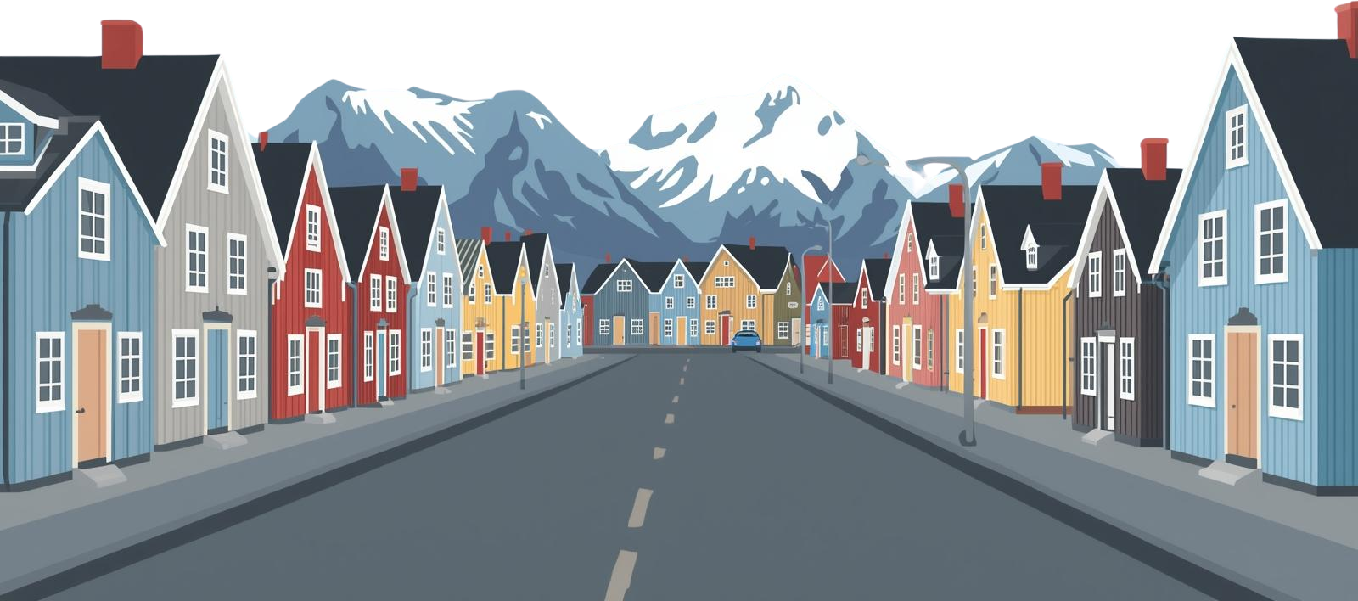
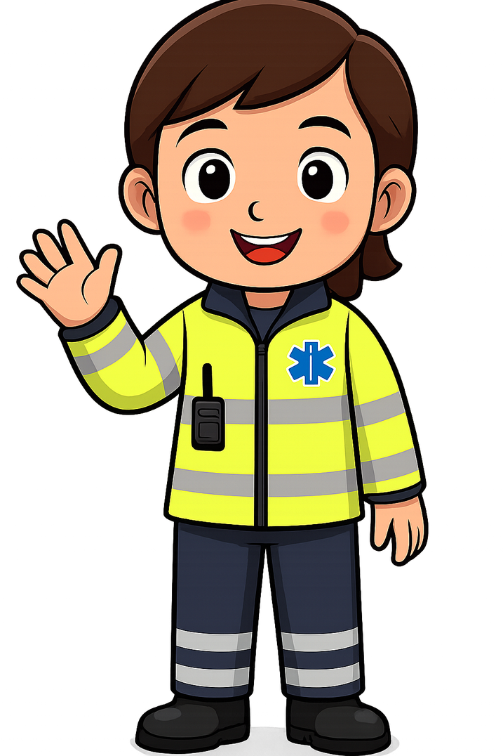
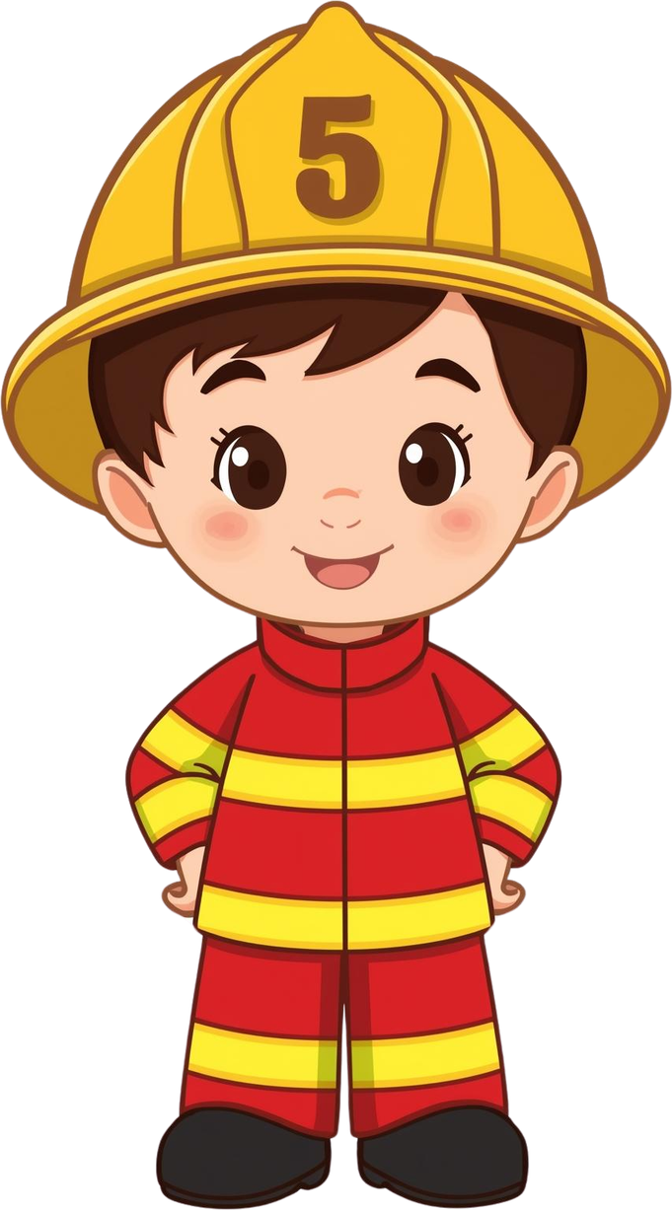


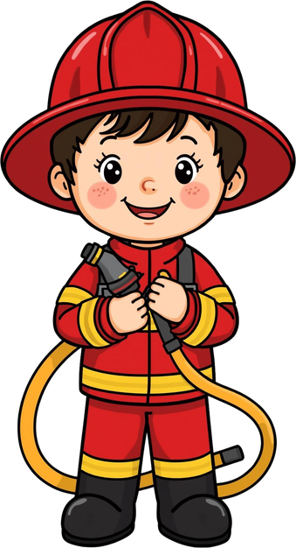

SLÖKKVILIÐIÐ Á ÍSLANDI
HETJUR Í SAMFÉLAGINU OKKAR!

Slide 2
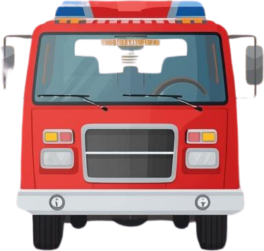

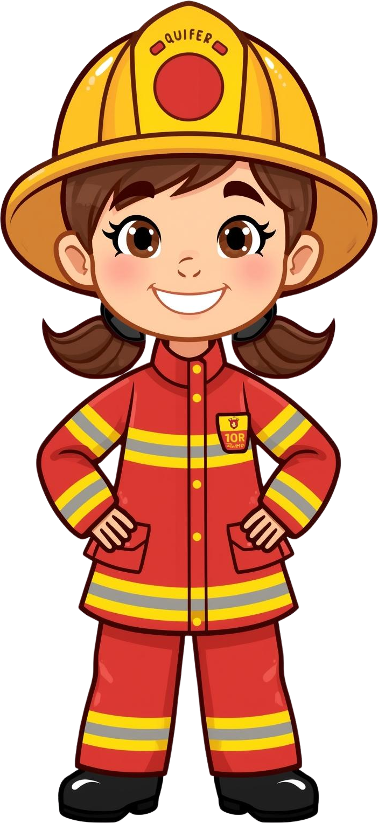
SLÖKKVILIÐIÐ
Slökkviliðsmenn hjálpa fólki þegar hætta steðjar að.
Þeir slökkva elda, bjarga fólki og jafnvel dýrum!
Þeir aðstoða þegar það eru árekstar eða slys.

Slide 3
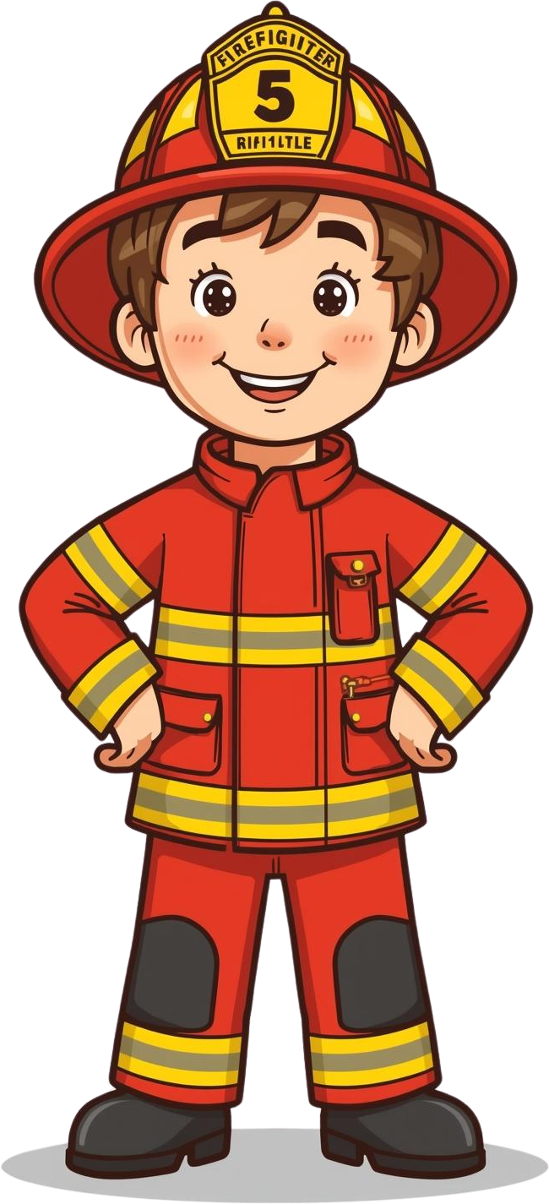

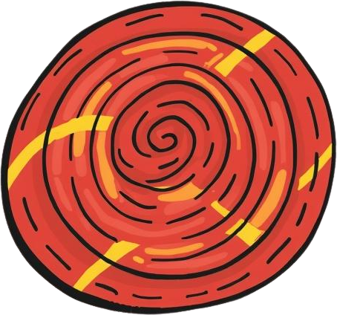
MORGUNINN HJÁ
SLÖKKVILIÐINU
Á hverjum morgni þurfa slökkviliðsmenn að undirbúa sig vel fyrir daginn.
Þeir athuga búnað, þrífa bílana og æfa sig!

Slide 4
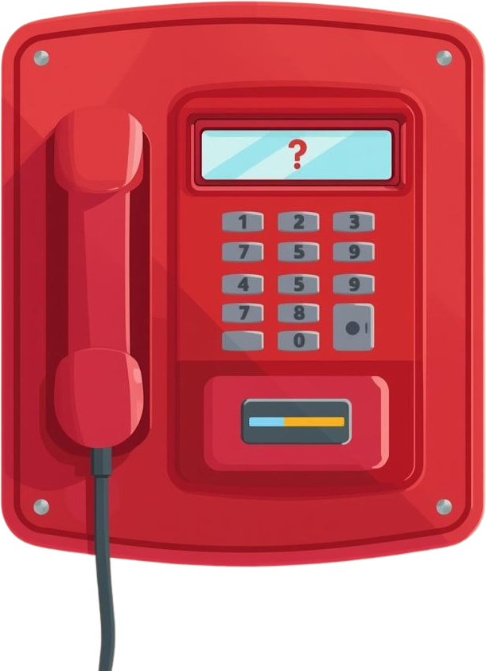

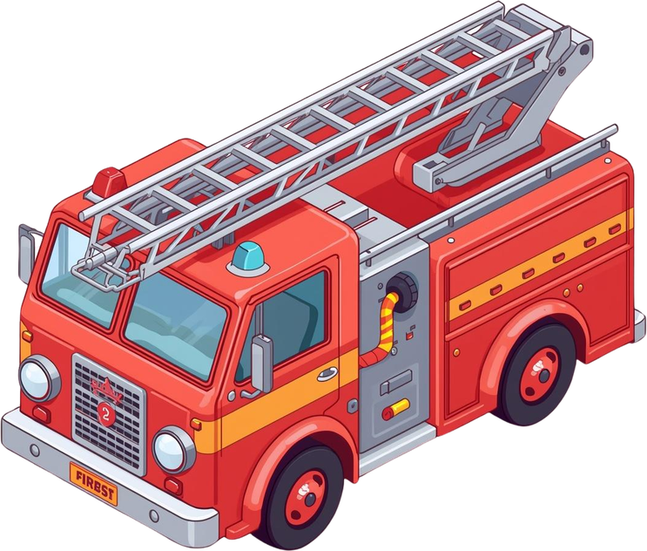
ÞEGAR SÍMINN HRINGIR!
112
Þegar einhver hringir í 112 og þarf aðstoð að halda þá þurfa...
slökkviliðsmenn að drífa sig hratt og örugglega í bílana sem þeir þurfa að nota
Stundum þurfa þeir að nota sírenur til að komast sem fyrst á áfangastað

Slide 5
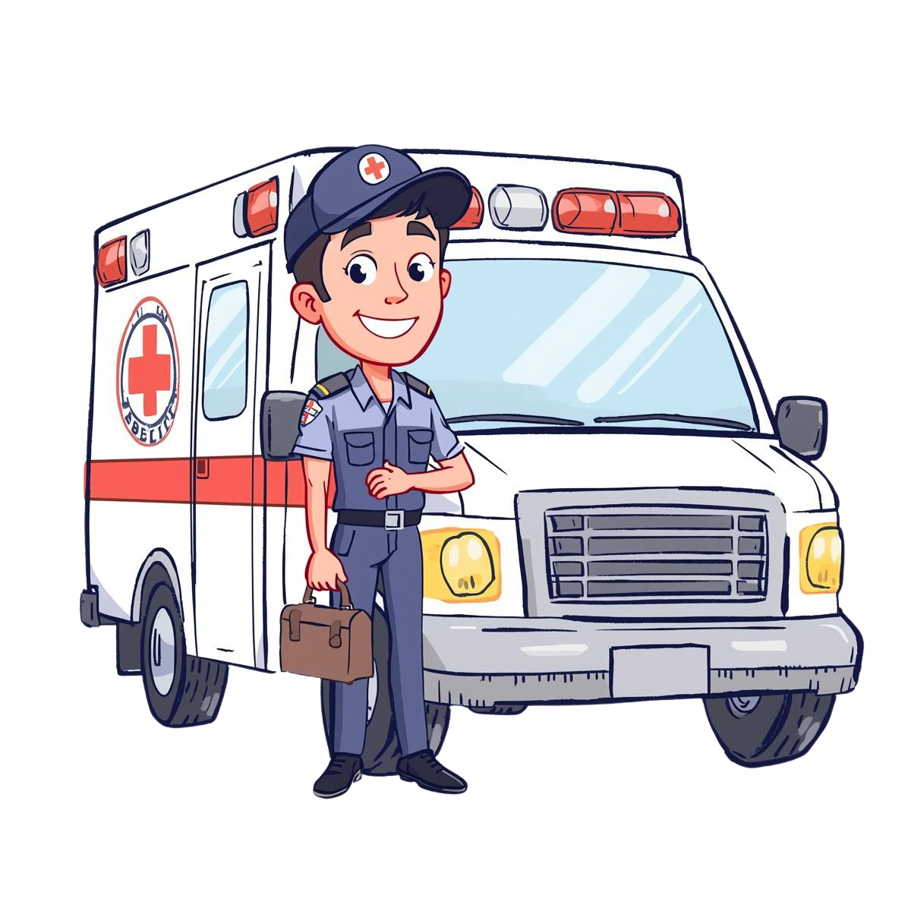
SJÚKRABÍLAR
Í sjúkrabílum vinnur sérþjálfað fólk sem hjálpar fólki sem er veikt eða slasað.
Þau vinna saman sem lið til að bjarga fólki og flytja það á sjúkrahús!

Slide 6
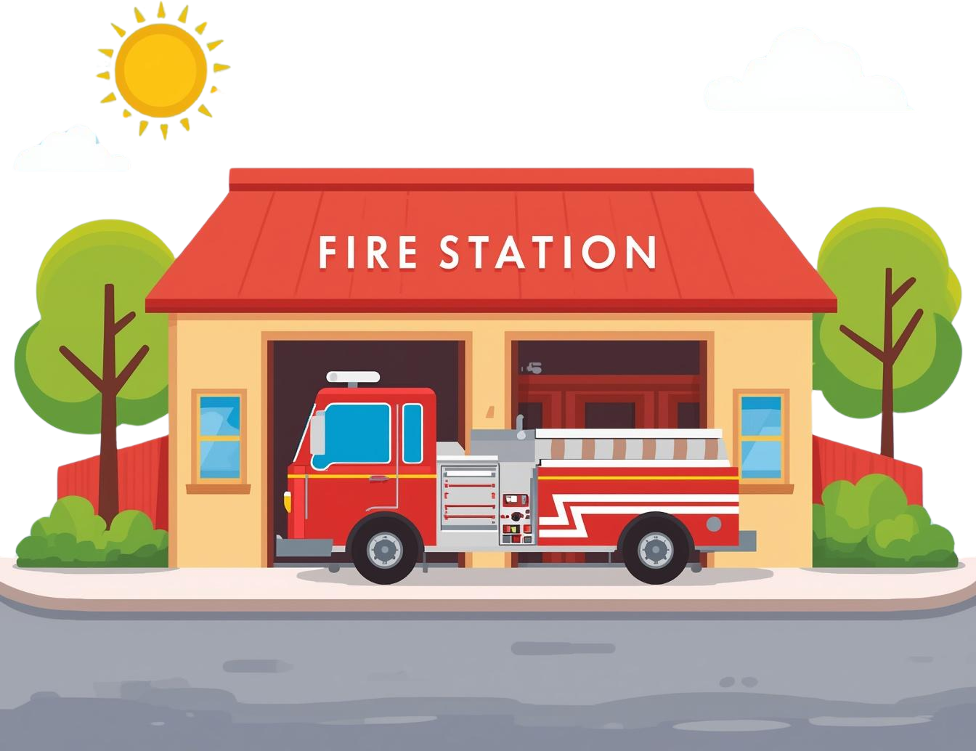
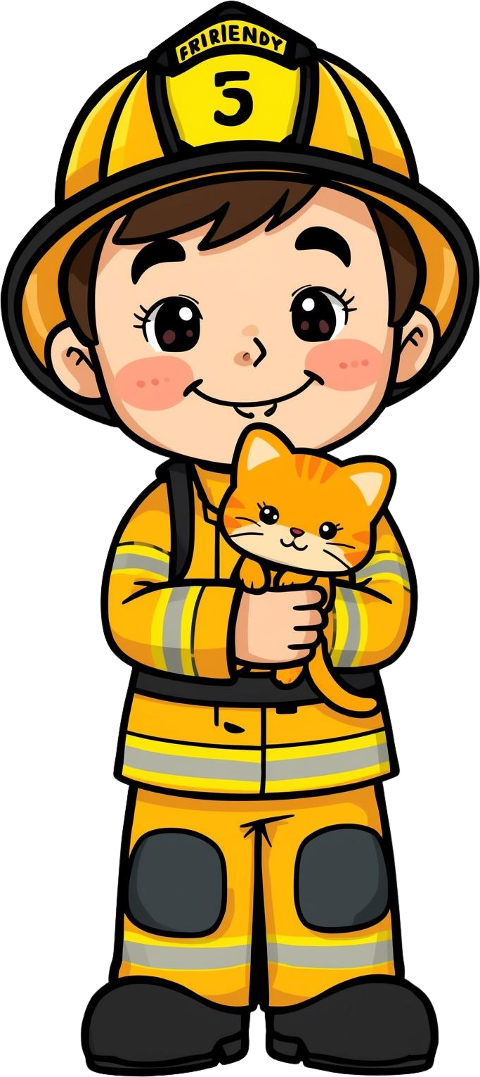
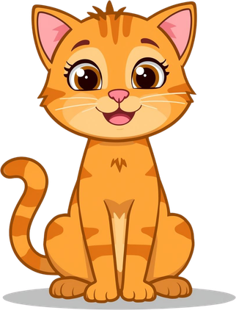
SLÖKKVILIÐIÐ GERIR MARGT ANNAÐ
Opnar læstar hurðir ef á þarf að halda.
Klippa í sundur bíla sem hafa lent í slæmum árekstri.
Kennir börnum um eldvarnir.

Slide 7
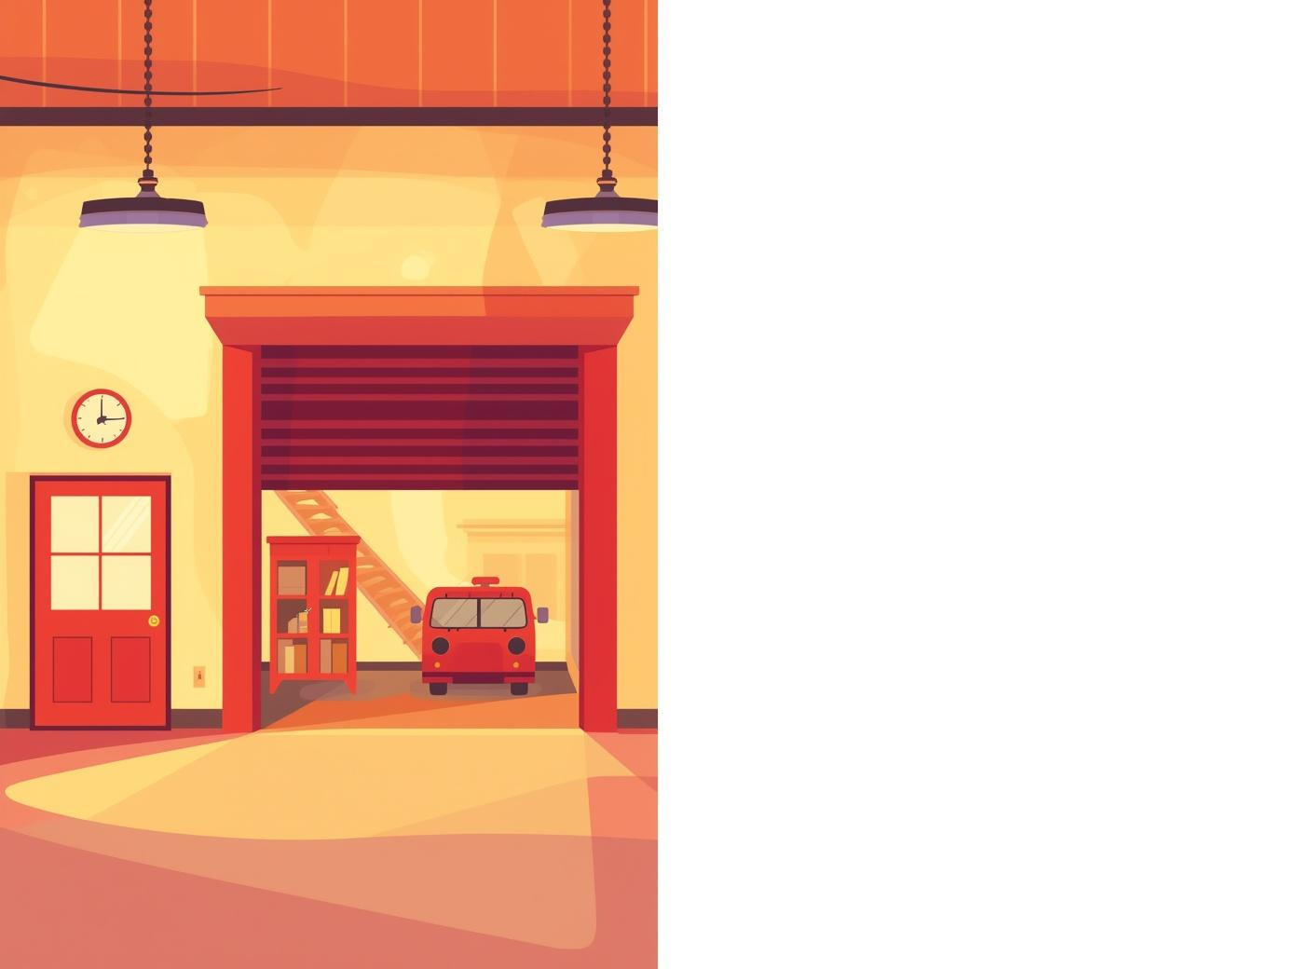
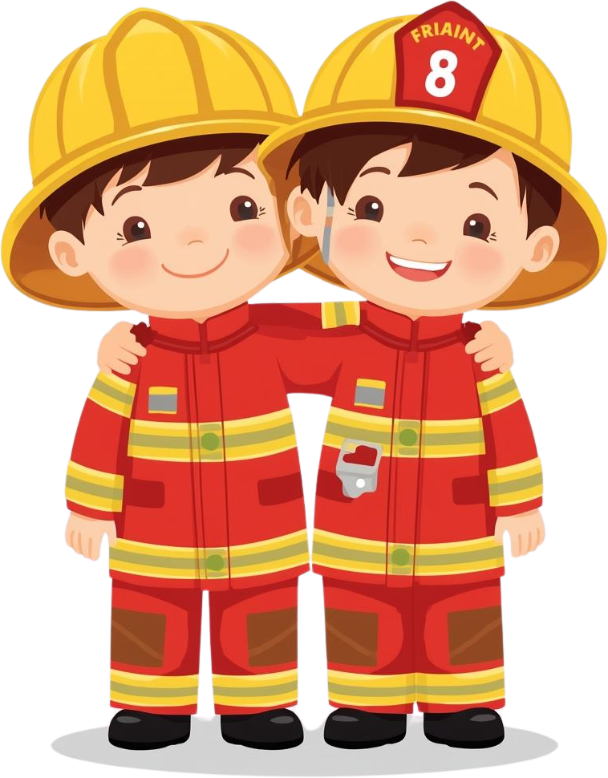
LIÐSHEILD
OG
VINÁTTA
Slökkviliðsmenn og sjúkraflutningarmenn vinna alltaf saman sem lið!
Þeir hjálpa hver öðrum á hverjum degi.
Saman eru þeir sterkir!

Slide 8
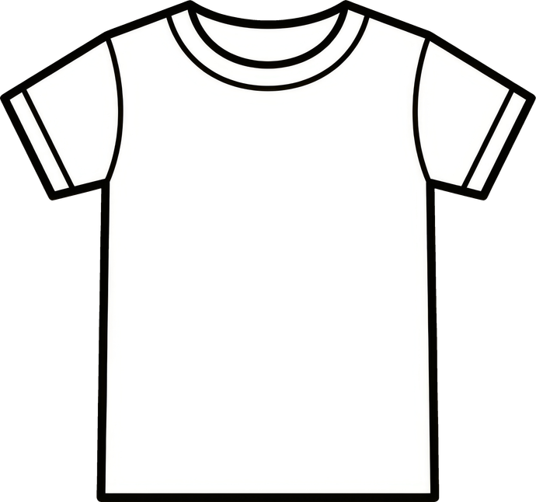
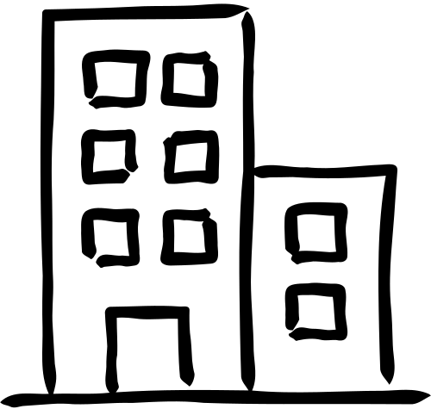


VERKEFNI
Eldvarnabúningur, einkennisbúningur
Slökkviliðshús
Slökkviliðsbílar og sjúkrabílar, vatn, slöngur, klippur, súrefnisgrímur, stígvél, plástrar, lyf
Bjarga og hjálpa fólki í neyð og slökkva elda

Slide 9
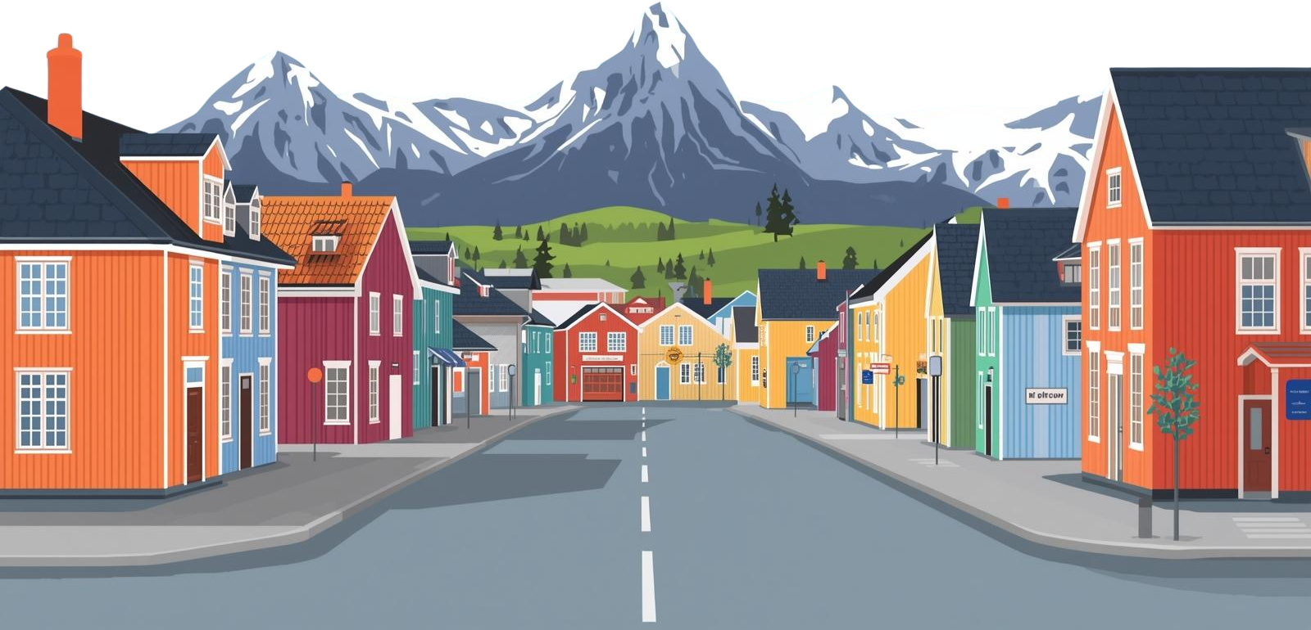
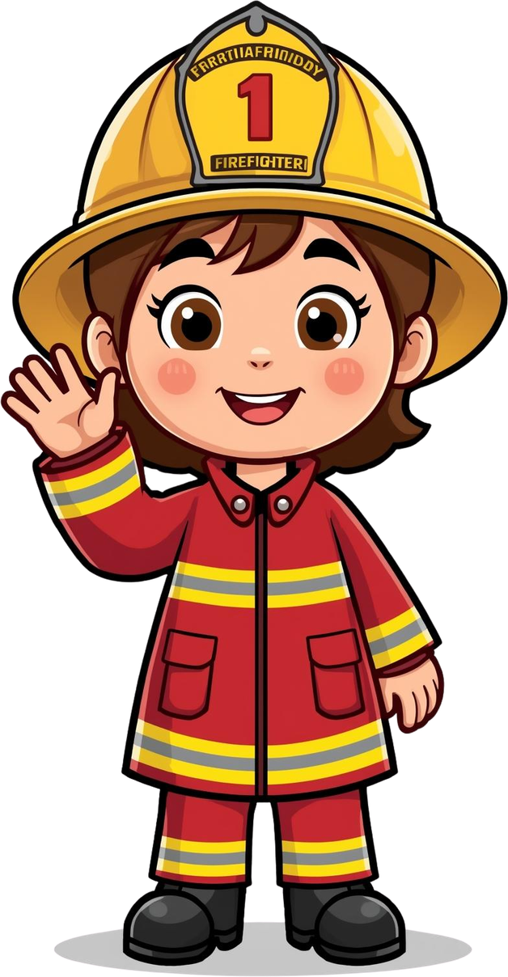

TAKK FYRIR!

